Slide 1


Investigación y publicación en acceso abierto
Investigación Doctoral y Publicación Científica en Abierto
Ciclo de Formación Interuniversitario
24 de febrero de 2026
Jesús M. González Barahona
Universidad Rey Juan Carlos
Fediverso: https://floss.social/@jgbarah
Oficina de Conocimiento y Cultura Libres
Despacho 011 – Rectorado (Móstoles)
https://ofilibre.urjc.es
ofilibre@urjc.es
@OfiLibreURJC

Slide 2
Definición
Licencias
Tipos
Conceptos relacionados
Aspectos prácticos
Ejemplo: TIC
Situación en la URJC

Slide 3
Introducción y
motivación

Slide 4
Por primera vez
tenemos herramientas
que nos permiten acceder,
de forma simple, rápida y barata,
a todo conocimiento científico
producido por la humanidad...

Slide 5
… y lo estamos impidiendo
con un modelo económico y legal
de la era de la información en papel

Slide 6
Nuevo enfoque
Cuando el objetivo fundamental es la difusión de lo publicado:
¿Es el esquema tradicional el mejor?
¿Qué nuevas opciones proporciona la tecnología?
¿Podemos diseñar un nuevo modelo?

Slide 7
Definición

Slide 8
Budapest Open Access Initiative
“world-wide electronic distribution
of the peer-reviewed journal literature
and completely free and unrestricted access”
14 de febrero de 2002
https://budapestopenaccessinitiative.org

Slide 9
Berlin Declaration on Open Access
“El (los) autor(es) [...] deben garantizar el derecho gratuito, irrevocable y mundial de acceder al trabajo, y licencia para copiarlo, usarlo, distribuirlo, transmitirlo y exhibirlo públicamente, y para hacer y distribuir trabajos derivados […]''
22 de octubre de 2003
https://openaccess.mpg.de/Berlin-Declaration

Slide 10
Condiciones
Derecho de acceso (consulta)
Derecho de copia
Derecho de trabajos derivados
Obra y materiales en formatos electrónicos “adecuados”
Depósito de la obra y materiales complementarios en un archivo abierto
Todo con atribución de autoría

Slide 11
Materiales cubiertos
Resultados de investigación (artículos)
Datos crudos y metadatos
Materiales fuente (notas)
Representaciones digitales (gráficos, multimedia)
Programas de ordenador

Slide 12
Archivo abierto
Estándares de acceso adecuados (ejemplo: Open Archive Definitions)
Mantenido por una organización “fiable”
Vocación de distribución universal, interoperabilidad, archivo a largo plazo

Slide 13

Ley Orgánica del Sistema Universitario
https://www.boe.es/buscar/act.php?id=BOE-A-2023-7500

Slide 14

Ley Orgánica del Sistema Universitario
https://www.boe.es/buscar/act.php?id=BOE-A-2023-7500

Slide 15
Licencias

Slide 16
¿Por qué una licencia?
El autor, por ser autor, tiene todos los derechos sobre su obra
Quien recibe una obra puede hacer lo que el autor le haya permitido
Licencia “tradicional”:
todos los derechos reservados
Licencia de publicación abierta:
sólo algunos derechos reservados

Slide 17
Licencias de acceso abierto
Creative Commons
CC0 (No rights reserved)
CC-BY (Attribution)
CC-BY-SA (Attribution-ShareAlike)
Licencias de software libre
(no muy adecuadas para publicaciones)
https://creativecommons.org

Slide 18

¿Cómo elegir licencia?
Fácil:
Elije una de las licencias
de Creative Commons
que son libres
https://creativecommons.org/choose/

Slide 19

¿Cómo licenciar un trabajo?
Basta con “marcar” el trabajo con una licencia
Opcionalmente, en algunos casos pueden usarse metadatos
Ejemplo:
https://wiki.creativecommons.org/wiki/Es:_Marcando_tu_obra_con_una_licencia_CC

Slide 20
Tipos de publicaciones de acceso abierto

Slide 21
Tipos de acceso abierto
Oro (Gold)
Verde (Green)
Híbrido (Hybrid)
Bronce (Bronze)
Diamante / platino
(Diamond / platinum)
Negro (Black)

Slide 22
Gold Open Access
Publicaciones con todo el contenido disponible públicamente
De forma inmediata
Ojo: licencia de acceso abierto
Pueden cobrar APCs (article processing charges)
Ejemplos: PlosOne, PeerJ
https://journals.plos.org/plosone
https://peerj.com

Slide 23
Green Open Access
Autoarchivo por los autores
Idealmente: versión publicada
Si ha habido cesión de derechos:
  permiso de la editorial
  quizás solo permitido preprint
  quizás con embargo temporal
Ver la clasificación Sherpa/Romeo
Preprint: antes de revisión
Postprint: después de revisión (versión del autor)

Slide 24
Hybrid Open Access
Publicaciones con mezcla de artículos cerrados y abiertos
Parte de los ingresos vienen de suscripciones
Normalmente el autor elige si es open access después de ser aceptado
Ejemplo: Springer Open Choice
https://www.springer.com/gp/open-access/springer-open-choice

Slide 25
Bronze Open Access
Publicaciones que no publican exactamente en acceso abierto
Ejemplo: artículos comienzan cerrados, acceso abierto tras periodo de embargo
A veces se refiere a permiso de lectura, pero sin licencia

Slide 26
Diamond/Platinum Open Access
Publicaciones gold open access
Que no cobran a los autores
Diamond Open Access (Plan S)
https://www.coalition-s.org/diamond-open-access/
Free Journal Network
https://freejournals.org
Indicios de calidad de revistas diamante
https://www.uv.es/onpublicar/diamants.html
European Hub for Diamond Open Access

Slide 27
Black Open Access
Ilegales o con aspectos de dudosa legalidad:
Research Gate, Academia.edu (algunos artículos subidos por usuarios)
Sci-Hub, #icanhazPDF (ilegal en la mayoría de las jurisdicciones)

Slide 28
Publicar en acceso abierto

Slide 29
Artículos, monografías
Comprobación de autoría (y derechos) de todos los materiales en ella
  Atención al derecho de cita
  Materiales previos propios:
    ¿se han cedido derechos?
    ¿todos los autores están de acuerdo?
Elección de licencia, según el sitio donde se publica
Depósito en archivo abierto

Slide 30
Otros materiales de investigación
En general, se pueden publicar como adjuntos o por separado
Datos:
  archivo de datos en abierto
  handle o DOI en artículo o monografía
Software:
  depósito en Software Heritage
  SWHID en artículo o monografía
  licencia de software libre

Slide 31
La tesis en acceso abierto
Memoria: como una monografía
  Ojo: depósito en TESEO obligado por ley
Tesis por compendio:
  Implicaciones de cesiones de derechos de cada artículo
Otros materiales (datos, software…)
  Pueden depositarse como adjuntos o citar los depósitos separados

Slide 32
Conceptos relacionados

Slide 33
Software libre
En parte, antecedente histórico de la publicación abierta
Libertad de ejecución
Libertad de estudio y modificación
Libertad de copia
Libertad de copia de las modificaciones
https://www.gnu.org/philosophy/free-sw.en.html

Slide 34
Open Data
“Datos que cualquiera puede usar, modificar y compartir para cualquier propósito”
http://opendefinition.org
“Datos libremente disponibles para cualquiera, que se pueden utilizar y republicar, sin restricciones de patentes, derechos de autor, ni de otro tipo.”
https://en.wikipedia.org/wiki/Open_data

Slide 35
Open Science
Hacer la investigación científica y sus resultados accesibles a todos los niveles de la sociedad
Publicaciones
Datos
Muestras físicas
Software

Slide 36
Índices de publicaciones accesibles
Índices a los que se puede acceder líbremente
Ejemplos:
Scholar, DBLP, Dialnet
https://scholar.google.com/
https://dblp.dagstuhl.de/
https://dialnet.unirioja.es/

Slide 37
Índices de publicaciones abiertos
Índices completamente disponibles para terceros, sin limitaciones de acceso
Ejemplos:
DBLP, OpenCitations, OpenAlex
https://dblp.dagstuhl.de/
https://opencitations.net/
https://openalex.org/

Slide 38
Aspectos prácticos

Slide 39
Oportunidades (como autor)
Mejor visibilidad
No hay que ceder derechos a intermediarios o editores
Facilita la colaboración
Facilita la gestión de derechos en obras colectivas
Facilita la reutilización de obras de terceros

Slide 40
¿Tienen que pagar los autores?
Publicación científica: APCs
Habitual en el modelo “gold” e “hybrid”
Puede ser mediante acuerdo global
(ej: acuerdos transformativos)
Hay entidades financiadoras que lo consideran gasto elegible
Puede haber programas institucionales que ayudan a financiarlo
Hay casos de precios variables según recursos del autor

Slide 41
Acuerdos transformativos
Acuerdos con editoriales, que incluyen el pago de APCs por publicar en acceso abierto
American Chemical Society
Cambridge Uniersity Press
Springer-Nature
Elsevier
IEEE
Wiley
https://urjc.libguides.com/cienciabierta/aatt

Slide 42
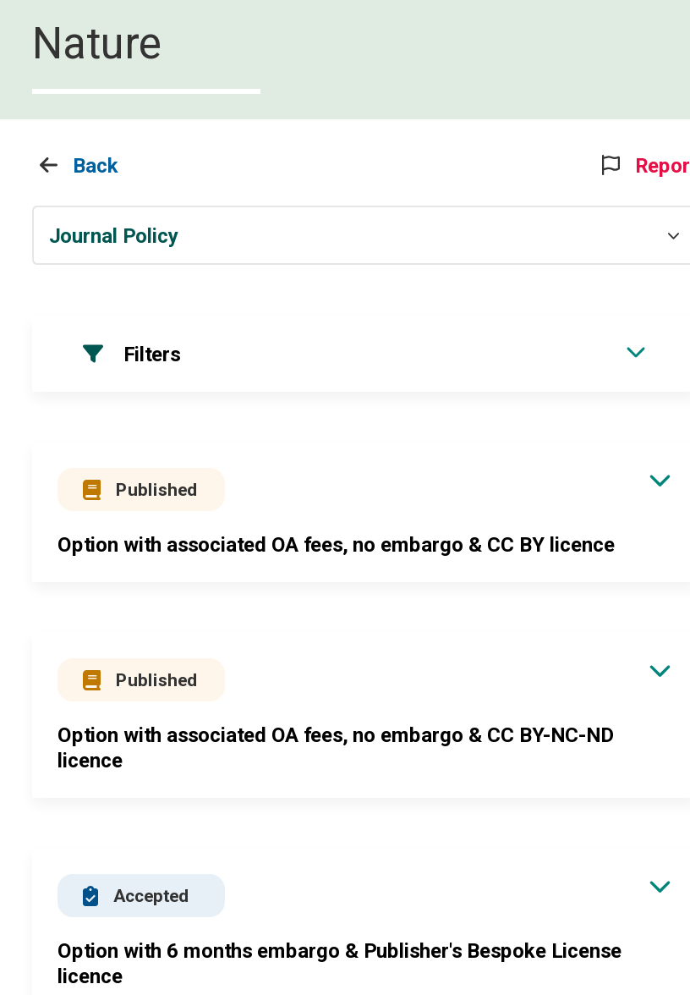
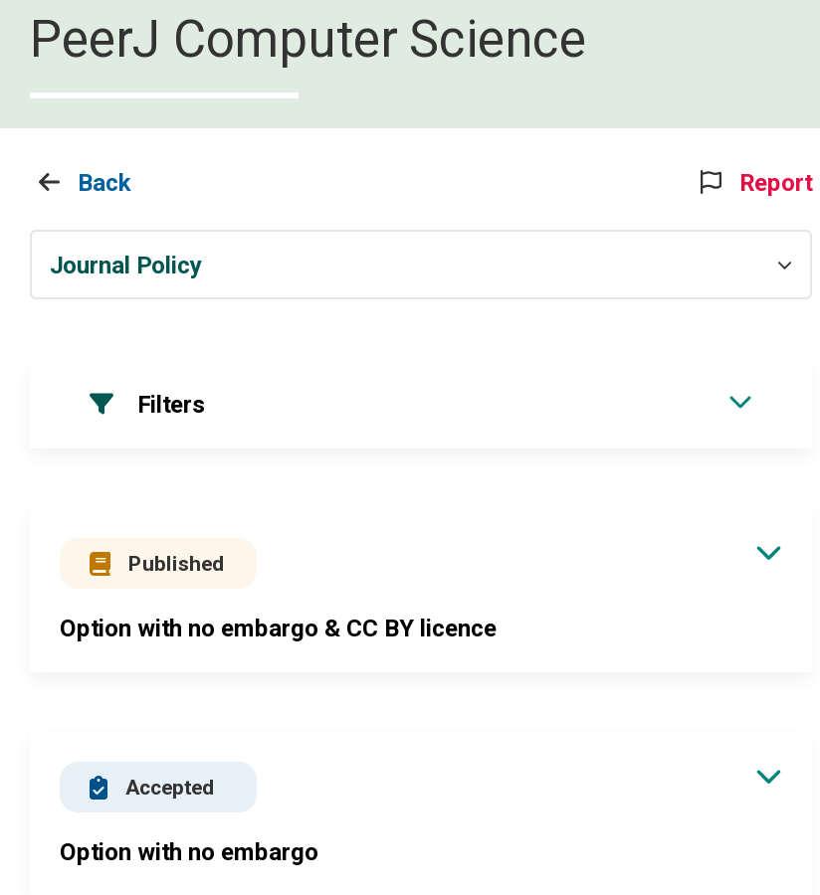
Open Policy Finder (Sherpa/Romeo) y Dulcinea
https://openpolicyfinder.jisc.ac.uk/
https://www.accesoabierto.net/dulcinea/

Slide 43
Retención de derechos
Los autores conservan la propiedad intelectual de sus manuscritos, evitando transferir derechos exclusivos a la editorial.
Información al enviar un artículo para revisión:
“Los autores han aplicado una licencia CC-BY (o CC-BY-SA) al presente documento y la aplicarán a todas las versiones posteriores hasta el manuscrito aceptado por el autor que se derive de esta presentación.”
Implementing the rights retention strategy for scientific publications

Slide 44

Archivos
Zenodo
https://zenodo.org

Slide 45

Archivos
Arxiv
https://arxviv.org

Slide 46
Otros recursos
“Open access” en Wikipedia
https://en.wikipedia.org/wiki/open_access
Directory of Open Access Journals
https://www.doaj.org
EU Comission policy on open science
https://ec.europa.eu/research/opensciencie/

Slide 47
Ejemplo: TIC

Slide 48
Ejemplo: TIC
IEEE (2019)
1.750 USD por artículo
Se permite green open access (post-review preprints)
http://www.ieee.org/publications_standars/publications/authors/open_access.html

Slide 49
Ejemplo: TIC
ACM (2019)
1.700 USD por artículo (híbrido)
Se permite green open access (post-review preprints)
Otras opciones en algunos casos
https://authors.acm.org/open-access

Slide 50
Ejemplo: TIC
ELSEVIER (2019)
Opciones gold e hybrid
150 – 5.000 USD por artículo
Se permite green open access (pre-prints) (post-prints, tras periodo de embargo)
https://www.elsevier.com/about/open-sciencie/open-access

Slide 51
Ejemplo: TIC
Springer (2019)
Opciones gold e hybrid
2,200 EUR por artículo
Se permite bronze open access (post-prints, tras periodo de embargo, 1 año)
http://www.springer.com/gp/open-access

Slide 52
Situación en la URJC

Slide 53

Declaración del Consejo de Gobierno
https://www.urjc.es/todas-las-noticias-de-actualidad/4951-apuesta-clara-de-la-urjc-por-el-conocimiento-abierto

Slide 54

Declaración del Consejo de Gobierno
https://ofilibre.gitlab.io/blog/declaracion-pub-abierta/

Slide 55
Declaración Consorcio Madroño
El Consorcio Madroño … comparte los principios del movimiento de Ciencia Abierta y … desea impulsar la adopción de una serie de medidas que faciliten la transición de las universidades hacia el paradigma de “acceso abierto al conocimiento”
http://consorciomadrono.es/docs/declaracion_ciencia_abierta.pdf

Slide 56

Declaración Consorcio Madroño
http://consorciomadrono.es/docs/declaracion_ciencia_abierta.pdf

Slide 57
OfiLibre URJC
Oficina de conocimiento y cultura libres
“informar, promocionar, coordinar y facilitar en sus ámbitos de actuación, y en colaboración con todos los agentes de la Universidad”

Slide 58
Biblioteca URJC
Apoyo al acceso abierto
Archivo abierto: BURJC Digital
E-Ciencia: Datos en abierto
https://urjc.libguides.com/cienciabierta/
https://burjcdigital.urjc.es
https://edatos.consorciomadrono.es/dataverse/URJC

Slide 59
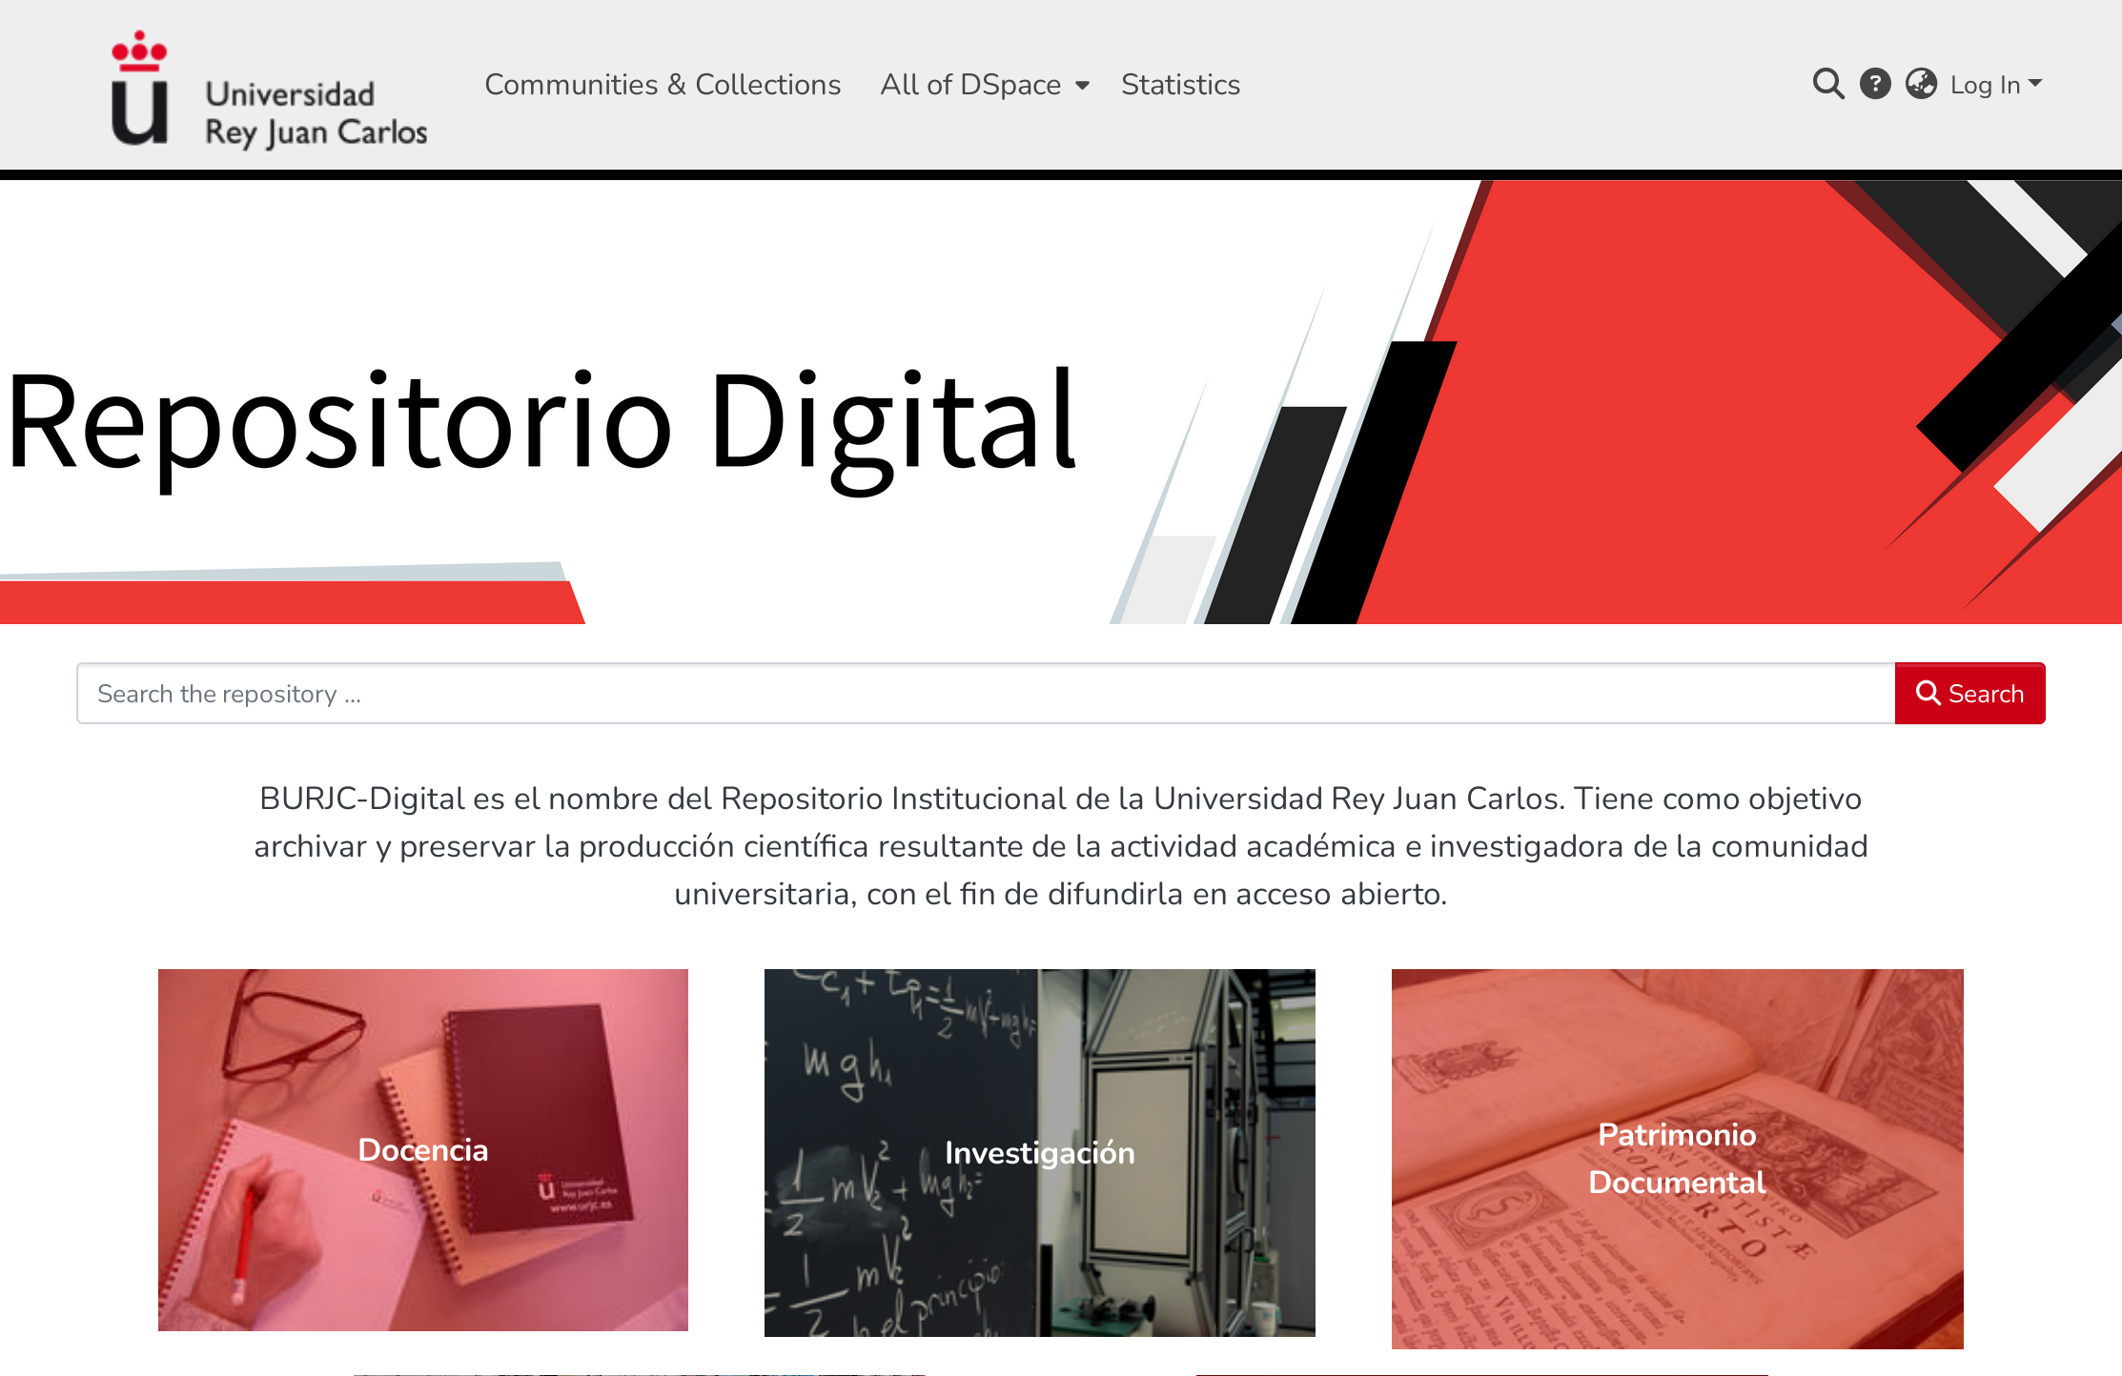
Archivo Abierto BURJC Digital
https://burjcdigital.urjc.es/

Slide 60
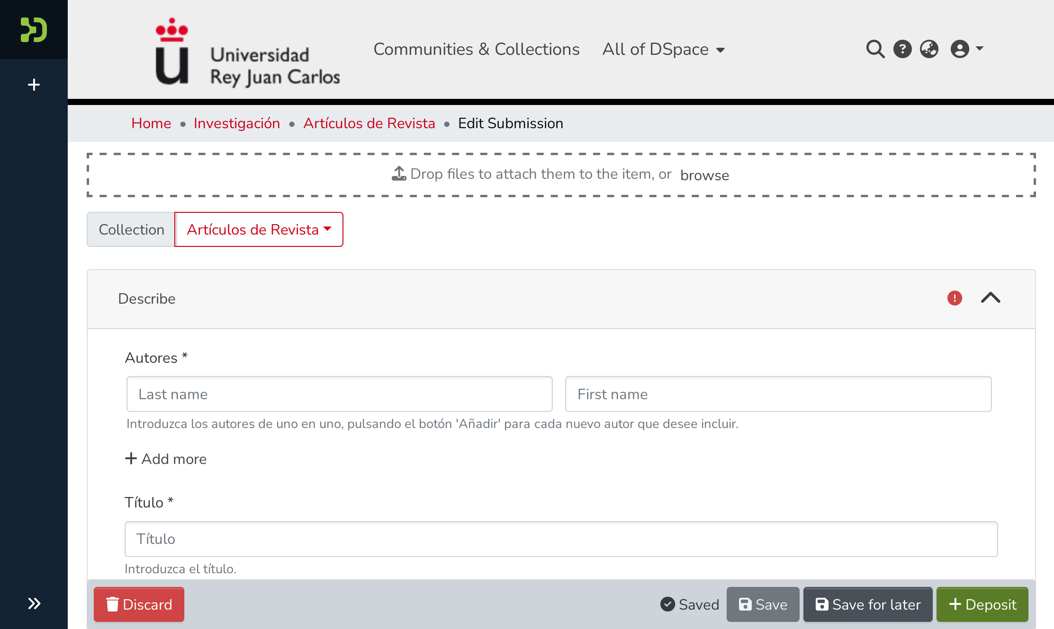
Archivo Abierto BURJC Digital

Slide 61
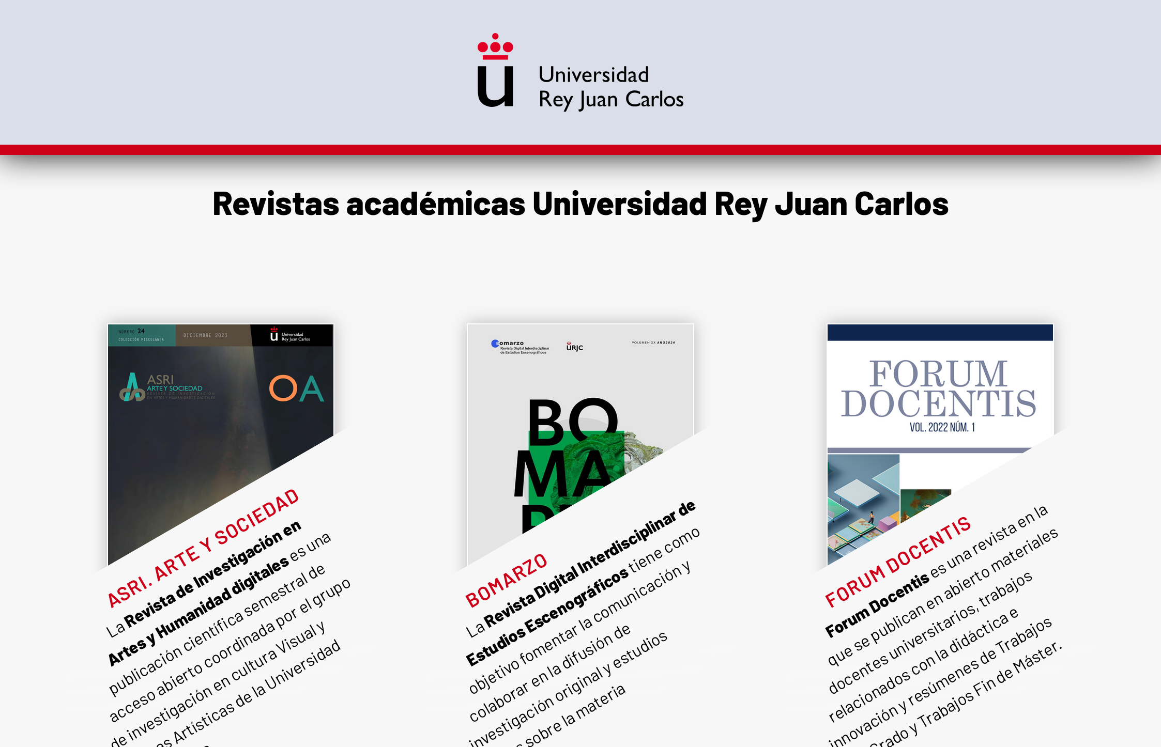
Plataforma de Revistas de la URJC
https://revistas.urjc.es/

Slide 62
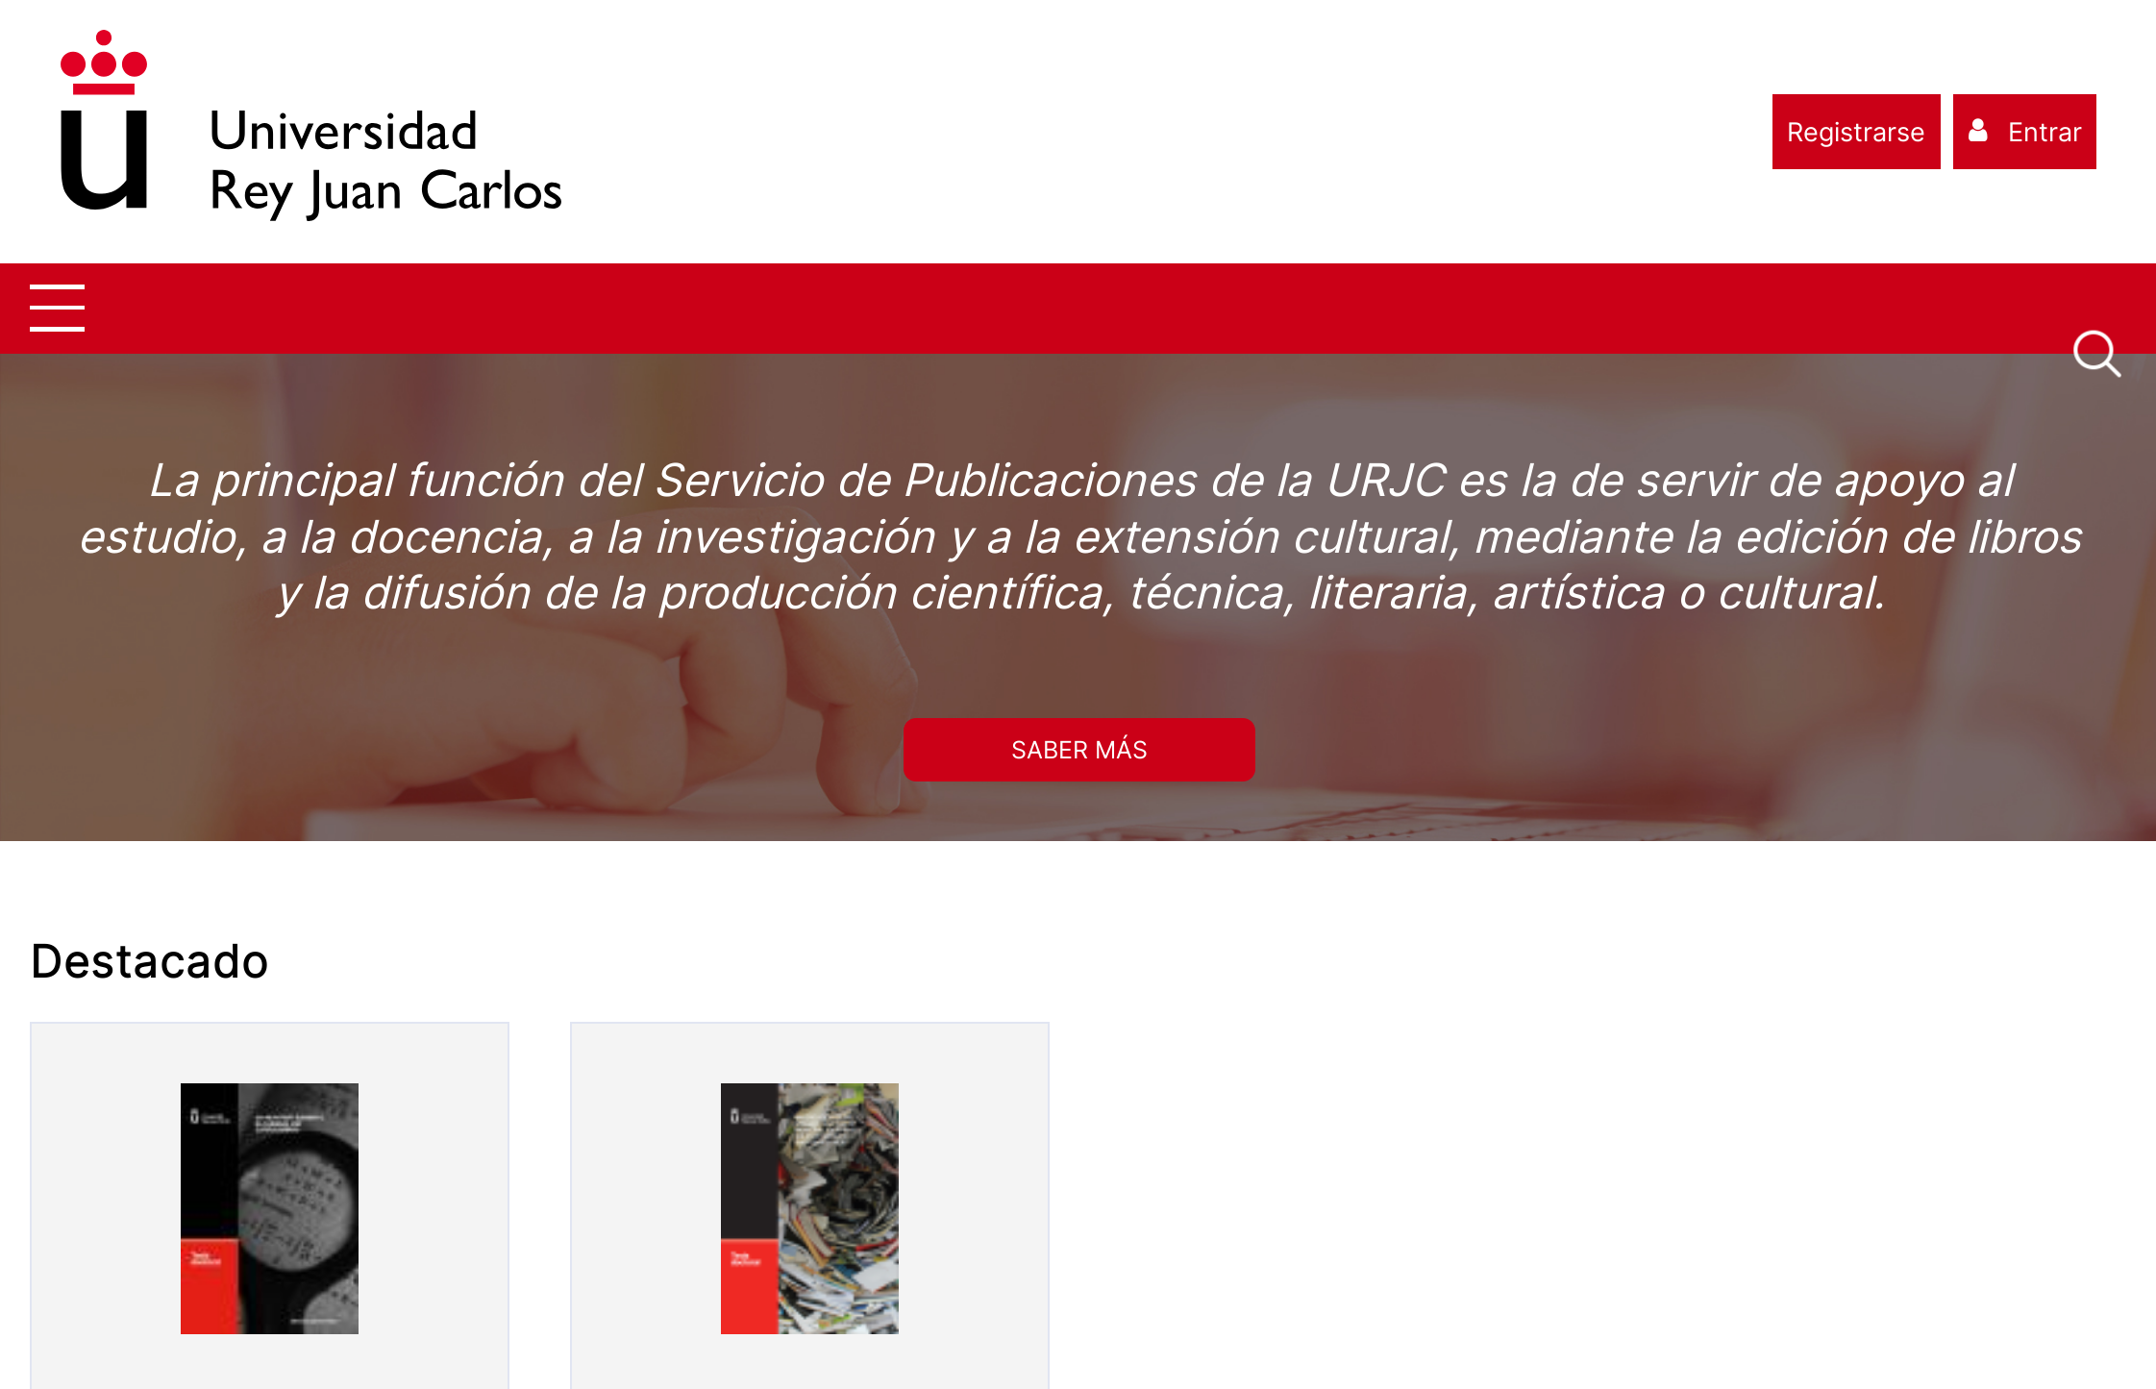
Plataforma de Monografías de la URJC
https://monografias.urjc.es

Slide 63
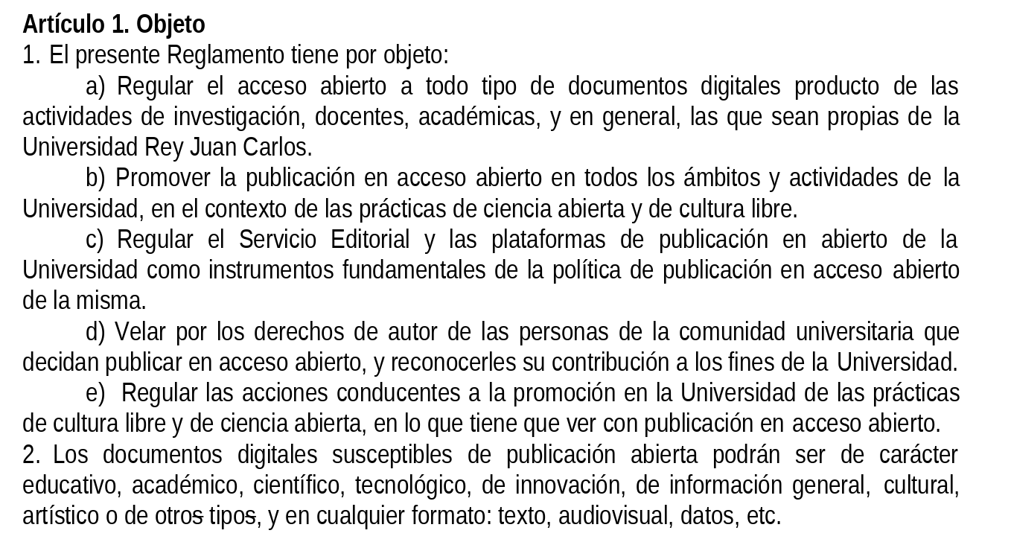
Reglamento de Acceso y Cultura Abierta
https://ofilibre.urjc.es/acciones/normativa/

Slide 64
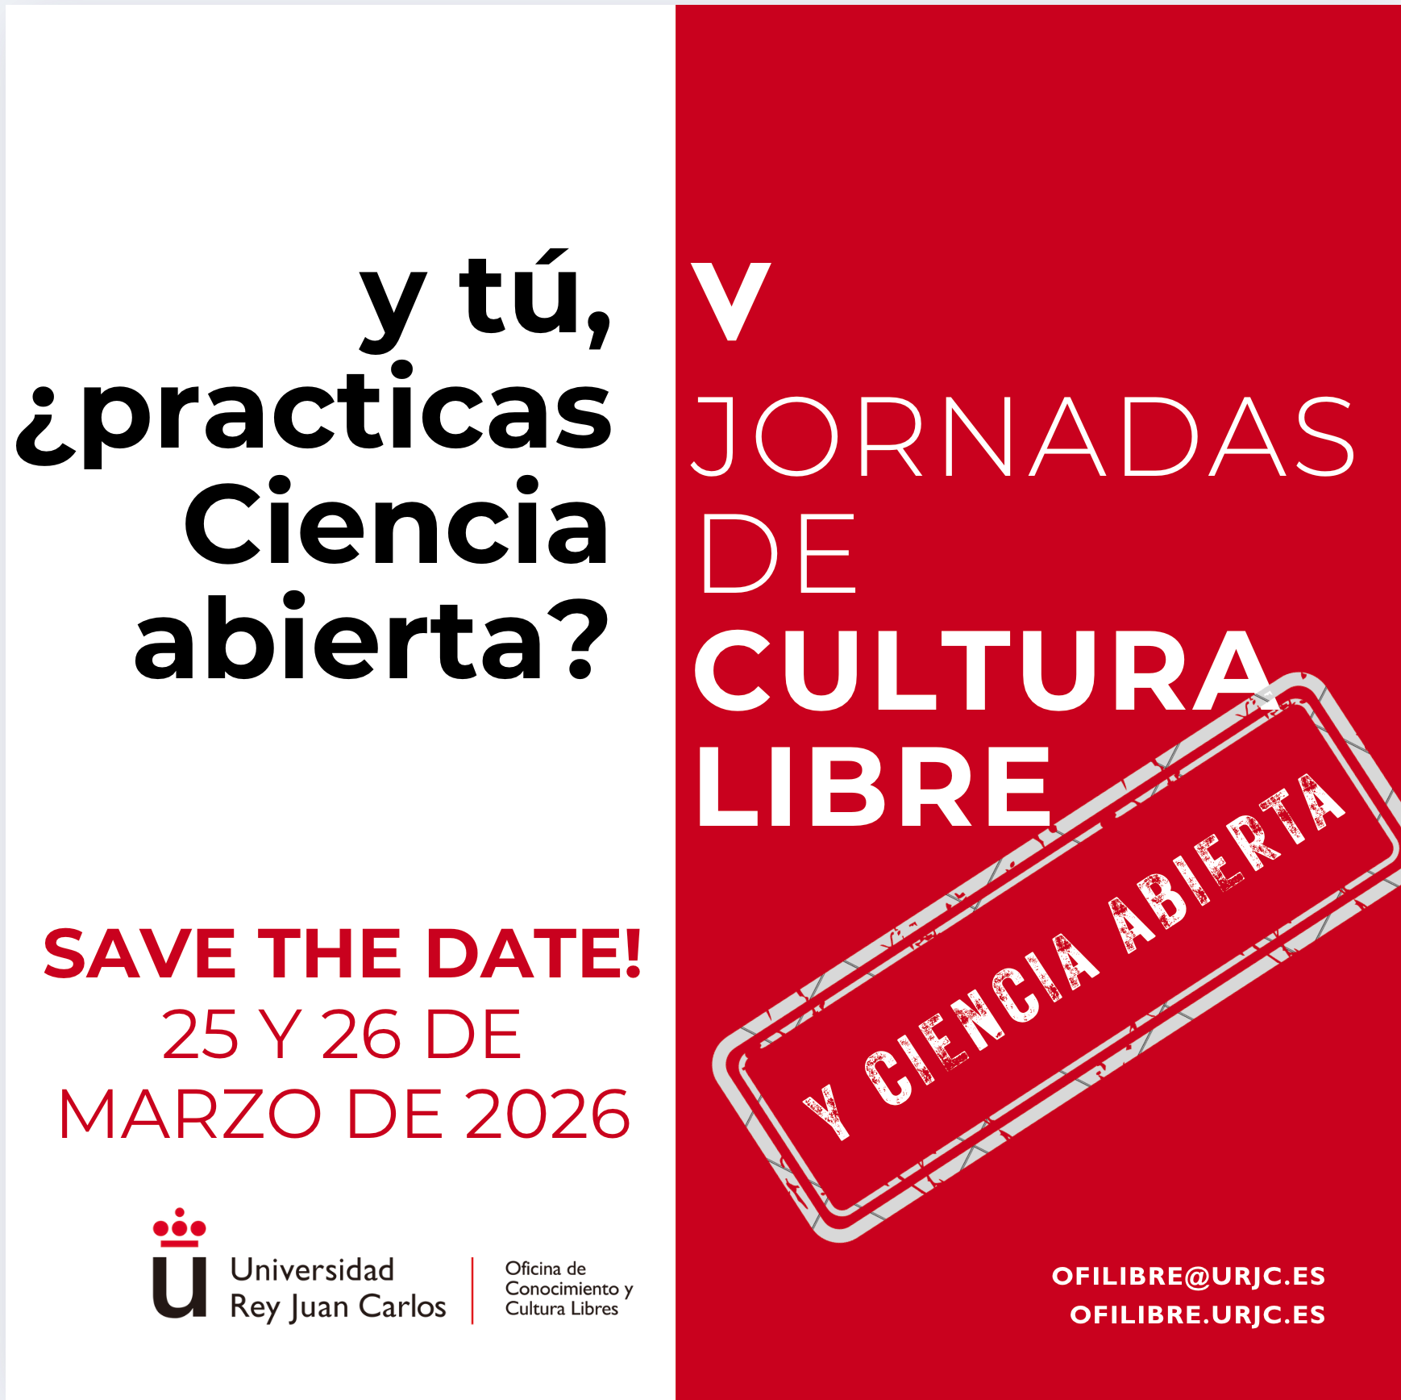
Publicidad:
Jornadas Cultura Libre y Ciencia Abierta
Campus Alcorcón
URJC
¡Apúntate!

Slide 65
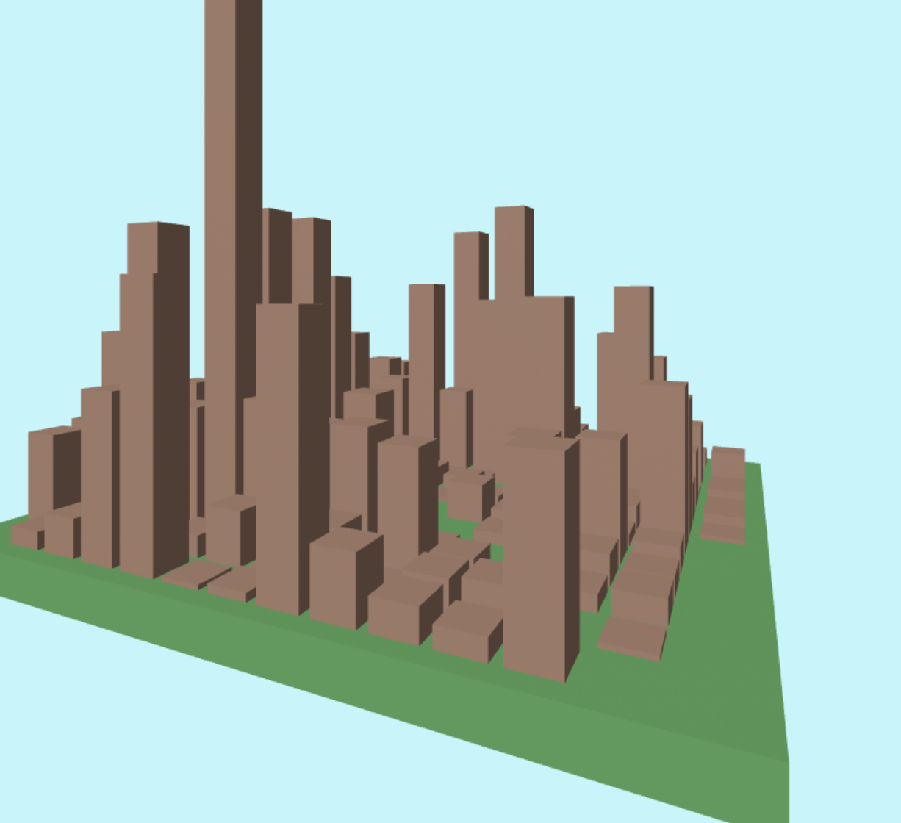
Colofón:
Cosas que se pueden hacer con datos abiertos
Citas a la bibliografía de un autor, representadas como edificios de una ciudad (cada edificio muestra las citas a un artículo)
https://jgbarah.gitlab.io/biblio3d

Slide 66
¿Te interesa la publicación abierta?
¡¡¡Ponte en marcha!!!

Slide 67
©2019-2026 OfiLibre URJC
Algunos derechos reservados.
Este documento se distribuye bajo la licencia
“Reconocimiento-CompartirIgual 4.0 España”
de Creative Commons,
disponible en
https://creativecommons.org/licenses/by-sa/4.0/deed.es

